Slide 1


Data Science Fundamentals
Predictive Analytics
Curso 2020 Profesor: Ernesto Padilla Martínez
© 2019 Todos los derechos reservados

Slide 2

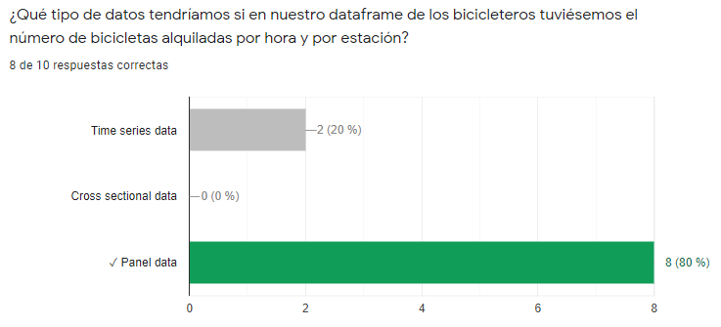

Predictive Analytics| Resultados cuestionario

Slide 3
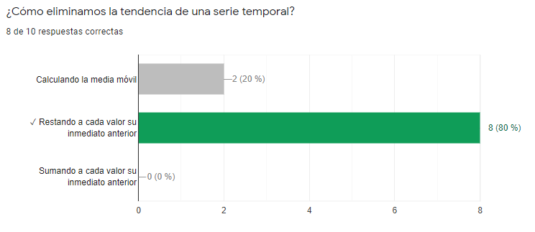
Predictive Analytics| Resultados cuestionario

Slide 4
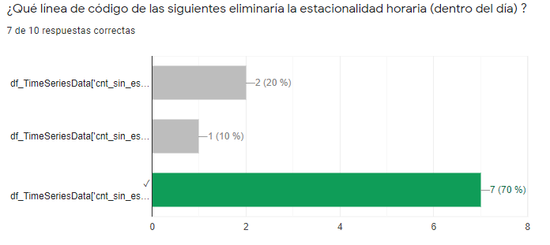
Predictive Analytics| Resultados cuestionario

Slide 5
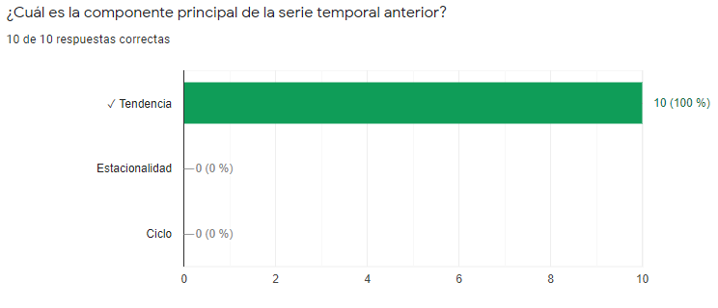
Predictive Analytics| Resultados cuestionario

Slide 6
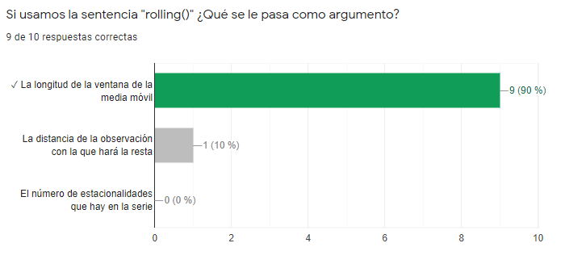
Predictive Analytics| Resultados cuestionario

Slide 7
Predictive Analytics| Objetivo de previsiones
¿Cuál es el objetivo que tiene realizar una previsión?
¿ Por qué realizamos previsiones ?

Slide 8
Predictive Analytics| Objetivo de previsiones
Reducir la incertidumbre en la toma de decisiones
Detectar comportamientos atípicos
Simular diferentes escenarios
Clasificar diferentes comportamientos
Analizar efectos sobre una variable

Slide 9
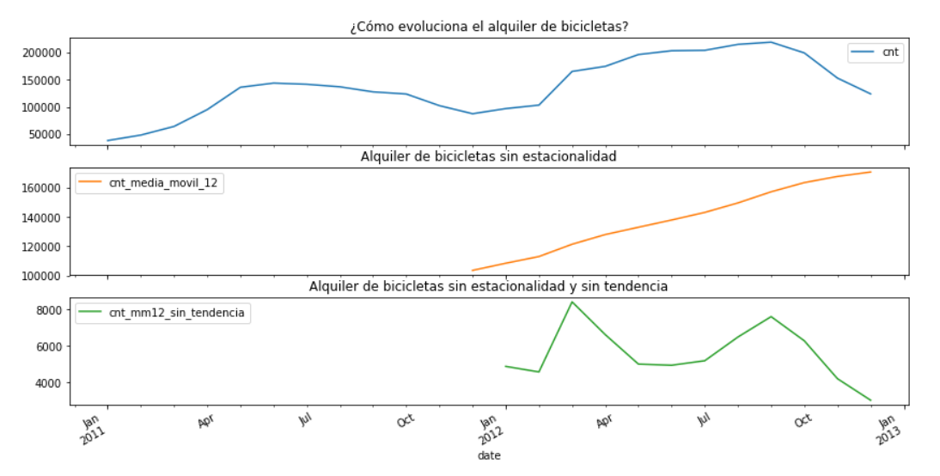
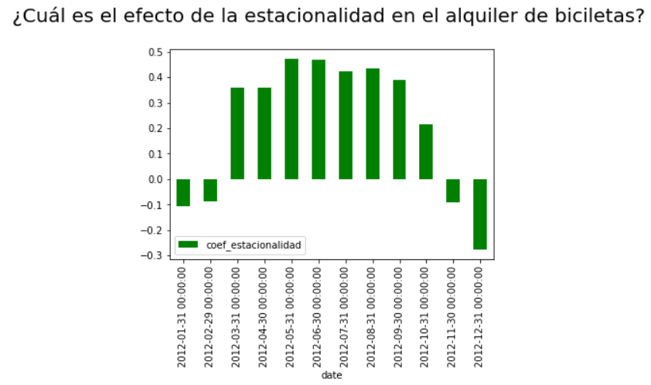
Predictive Analytics| Reconstrucción de una serie temporal
Descomposición serie temporal
Extracción de coeficientes de estacionalidad
Predicción sobre parte aleatoria/residuo
Métricas simples.
Métodos más complejos
Incorporación de efectos de estacionalidad y tendencia

Slide 10

Pasamos a trabajar con el worksheet
www.mioti.es
© 2020 Todos los derechos reservados

